Slide 1
Схемы по истории России
МБОУ «Усть-Бакчарская СОШ»
Учитель истории: Сидоренко Ирина Николаевна

Slide 2
IX – XI века

Slide 3
Исторические источники
классификация
Письменные: юридические договоры, летописи, жития, письма, дневники, описания и др.
Вещественные: орудия труда, предметы быта, оружие, строительные сооружения и др.
Этнографические источники:
нравы и обычаи
Устные – фольклор: былины, сказки, песни и др.
Лингвистические: данные языка
Аудиовизуальные документы: кино-, фото-, видео- и звукодокументы

Slide 4
Восточные славяне в древности
Общинное устройство
Занятия
Верования
Язычество
Культ предков
Поклонение явлениям природы
Земледелие
Охота
Рыболовство
Бортничество
Родовая община
Соседская община

Slide 5
Теории возникновения государства восточных славян
Славянская, или антинорманнская: отрицается роль варягов в образовании Древнерусского государства и призвание их на княжение
(М. В. Ломоносов XVIII век,
Б. А. Рыбаков XX век)
Центристская:
Возникновение Древнерусского государства в результате внутреннего общественного развития славя, но при участии варягов
(Л. А. Кацва XX век)
Норманнская: создание Древнерусского государства норманнами (варягами) с добровольного согласия славян, которые не смогли этого сделать самостоятельно
(Н. М. Карамзин, С. М. Соловьёв –
XIX век)

Slide 6
Рюрик
(862 – 879)
Родоначальник династии Рюриковичей, первый древнерусский князь
Княжил в Ладоге, а затем во всех новгородских землях
Призван на княжение согласно «Повести временных лет» в 862 г. ильменскими славянами, «чудь и весью» из варяжских земель
Перед смертью передал правление своему родственнику (или старшему дружиннику) Олегу

Slide 7
Олег
(879 – 912)
Первый реальный правитель Древней Руси, объединивший земли славянских племён вдоль пути «из варяг в греки»
Подчинил себе племена древлян, северян, радимичей
В 862 г. захватил Киев и сделал его столицей Древнерусского государства, убив княживших там ранее Аскольда и Дира
Упрочил внешнеполитическое положение государства. Совершил успешные военные походы на Константинополь, итогом которых стали выгодные для Руси два мирных договора (907 и 911)

Slide 8
Игорь
(912 – 945)
Расширил границы Древнерусского государства: подчинил племя уличан и способствовал основанию русских поселений на Таманском полуострове
Отразил набеги кочевников- печенегов
Организовал военные походы против Византии: 1. 941 г. – закончился неудачей; 2. 944 г. – заключён взаимовыгодный договор
Убит древлянами при сборе дани в 945 г.

Slide 9
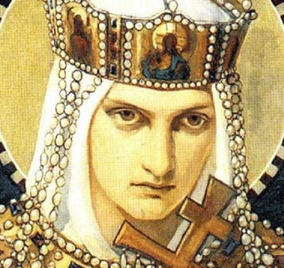
Ольга
(945 – 969)
Жена князя Игоря, правила на Руси в период малолетства сына Святослава и во время его военных походов
В 957 г. Совершила поездку в Византию и приняла там христианство под именем Елена
Впервые установила чёткий прядок сбора дани (полюдья) путём введения: - Уроков – определения точных размеров дани; - Погостов – установления мест сбора дани
В 968 г. Руководила защитой Киева от печенегов

Slide 10
Святослав
(964 – 972)
Сын князя Игоря и княгини Ольги. Инициатор и руководитель многих военных походов
Совершил походы в Дунайскую Булгарию. В 968-969 гг. воевал с Византией
Руководил разгромом Хазарского каганата и его столицы Итиль (965)
Возглавлял военные столкновения с печенегами (969-972)
Убит печенегами во время возвращения из Болгарии в 972 г.

Slide 11
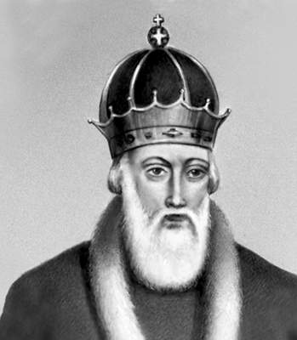
Владимир I Святой
(980 – 1015)
Боролся в первой междоусобной войне за власть с братом Ярополком (972-980). Одержав победу, утвердился на киевском престоле
В 988 г. Крестил Русь
В 980 г. осуществил языческую реформу. Был создан пантеон языческих богов во главе с Перуном
Расширил и укрепил Древнерусское государство: окончательно покорил радимичей; совершил успешные походы против поляков, печенегов; основал новые крепости-города (Переяславль, Белгород и др.)

Slide 12
Язычество – нехристианская политеистическая религия
Поклонение явлениям природы
Культ и почитание предков

Slide 13
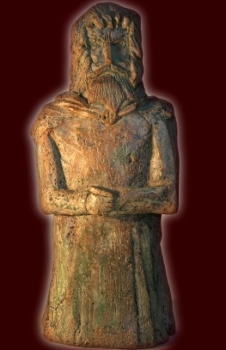
Языческие боги
Даждьбог – бог солнца
Стрибог – бог ветра
Сварог – бог неба
Велес – бог скота
Макошь – богиня плодородия и покровительница рода
Перун – бог молний, грома, войн

Slide 14
Принятие христианства на Руси - 988 год
Причины
Необходимость укрепления власти киевского князя и потребность государственного объединения на новой духовной системе
Целесообразность развития отношений с окружающими христианскими странами
Значение
Укрепление государства и власти князя
Ускорение консолидации древнерусской народности
Стремление приобщиться к византийской культуре
Повышение международного статуса
Развитие русской культуры

Slide 15
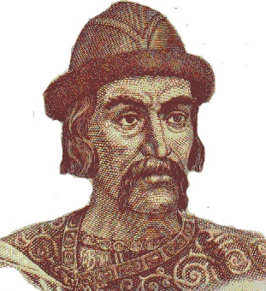
Князь Ярослав Мудрый (1019 – 1054)
Единовластный правитель Древней Руси
Утверждение на киевском престоле после усобиц со Святополком Окоянным и Мстиславом Тмутараканским
Основатель письменного русского законодательства
«Русская правда»
Военные походы
Возрастание международного авторитета Руси
Установление династических связей с европейскими и византийским дворами путём заключения браков
- в Прибалтику; - в польско-литовские земли; -в Византию; - окончательный разгром печенегов
Расцвет Древнерусского государства

Slide 16
Высшие сословия
Служители культа
Дружинники
Низшие сословия
Люди, или смерды – свободные крестьяне-общинники
Рабское население
Бояре
Князья
Градские (горожане)
Закупы, взявшие «купу» (ссуду) и обязанные отработать долг
Волхвы
Православное духовенство
Рядовичи, заключившие «ряд» (договор) об условиях своей работы на землевладельца
Потомки родоплеменной знати
Вожди племён, позже - правители
Холопы
(рабы за долги) Челядь (военнопленные)
Воины княжеских отрядов
Купцы (гости) ремесленники

Slide 17
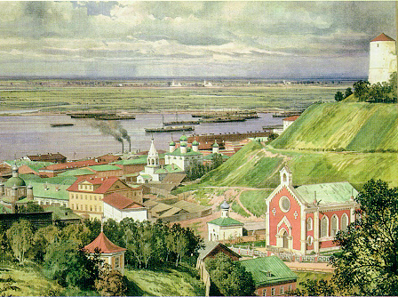
Возникновение городов как центров
Племенных княжений
Мест отправления культов
Пересечений торговых путей
• X – начало XI в. ≈ 30 городов;
• середина XI – первая половина XII в. ≈ 42 города
• середина XIII в. ≈ 62 города

Slide 18
Торговля на Руси
Осуществляют купцы (гости)
Вывоз (экспорт):
• воск; • пушнина; • лён; • кожа; • кольчуги, замки; • изделия из кости; • челядь
Ввоз (импорт):
• дорогие ткани; • оружие; • церковная утварь; • украшения; • драгоценные камни; • пряности

Slide 19
Управление Древнерусским государством
Великий князь
Местные (удельные) князья
Совет при князе (дума):
• бояре;
• высшее духовенство
Вече
Дружина:
• старшие члены (княжеские мужи);
• младшие члены (отроки)
Посадники
Волостники

Slide 20
Культура древних славян
Основные черты древнерусской культуры
Религиозное мировоззрение
Культурное единство народа
Двоеверие: христианизация страны при сохранении пережитков язычества
Традиционализм
Анонимность большинства произведений искусства
Влияние Византии

Slide 21
Направления | Содержание
Просвещение | Распространение азбуки – кириллицы. Грамотность широких слоёв городского населения. Открытие первых школ. Создание рукописных книг (Остромирово Евангелие).
Литература | Фольклор – былины. Письменная литература: летописи («Повесть временных лет»), жития святых («Житие Бориса и Глеба»), публицистика и богословские произведения («Слово о законе и благодати митрополита Иллариона», «Поучение» Владимира Мономаха»).
Архитектура | Строительство крестово-купольных храмов (Софийские соборы в Киеве, Новгороде и Полоцке, собор Спасо-Преображенский в Чернигове).
Изобразительное искусство | Фресковая живопись (Софийский собор в Киеве). Мозаика (Софийский, Михайловский соборы в Киеве). Иконопись (Владимирская Богоматерь).
Музыка | Церковная музыка, основные каноны которой пришли из Византии.

Slide 22
XI – X III века

Slide 23
Князь Владимир II Мономах (1053 – 1125). Внук Ярослава Мудрого, сын Всеволода I и Марии (дочь византийского императора Константина IX Мономаха).
Завоевал авторитет на Руси как организатор успешных походов князей против половцев (1103, 1109, 1111)
Продолжил политику укрепления династических связей с Европой. Был женат на дочери английского короля Гарольда II Гите
Выступал за единство Руси. Участник Любечского съезда (1097), на котором рассматривались вопросы междоусобиц, принципы владения и наследования княжеских земель
Остановил распад Древнерусского государства. Для этого написал «Поучение», в котором осуждал усобицы и призывал к единству русской земли
Был призван на княжение в Киев во время народного восстания 1113 г., последовавшего после смерти Святополка II
Ввёл в действие «Устав Владимира Мономаха», где законом были ограничены проценты по займам и запрещено обращать в рабство отрабатывающих долг зависимых людей

Slide 24
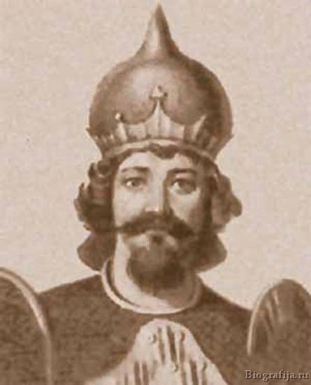
Князь Мстислав Великий (1125 – 1132) сын Владимира Мономаха
Продолжил политику Владимира Мономаха и сумел сохранить единое Древнерусское государство
Присоединил к Киеву Полоцкое княжество (1127)
Организовал успешные походы против половцев, литовцев, черниговского князя Олега Святославовича
После смерти Мстислава Великого начинается дробление Древнерусского государства. Почти все княжества выходят из повиновения Киеву. Наступил период политической раздробленности.

Slide 25
Раздробленность на Руси в XII – XIII вв.
Причины
Сохранение значительной племенной разобщённости и доминирование натурального хозяйства
Развитие феодальной собственности на землю и рост удельного княжеско- боярского землевладения
Последствия
Позитивные:
• расцвет городов в удельных землях; • освоение новых торговых путей; • сохранение единой духовной и культурной общности
Борьба за власть между князьями и феодальные междоусобицы
Негативные:
• постоянные княжеские усобицы; • дробление княжеств между наследниками; • ослабление обороноспособности и политического единства страны
Постоянные набеги кочевников и отток населения на северо-восток Руси
Упадок торговли по Днепру из-за половецкой опасности и падения мирового значения Византии
Рост городов на Руси как центров удельных земель

Slide 26
Владимиро-Суздальская земля
Обособление от Киева в 30-е гг. XII в.
Территория Северо-Восточной Руси, междуречье Оки и Волги
Политическая структура
КНЯЗЬ
ВЕЧЕ БОЯРСТВО
Особенности развития в удельный период

Slide 27
Владимиро-Суздальская земля
ОСОБЕННОСТИ РАЗВИТИЯ В УДЕЛЬНЫЙ ПЕРИОД
ОСНОВНАЯ ОТРАСЛЬ ХОЗЯЙСТВА – ЗЕМЛЕДЕЛИЕ, ОБУСЛОВЛЕННОЕ ОБИЛИЕМ ПЛОДОРОДНЫХ ЗЕМЕЛЬ, ПРИГОДНЫХ ДЛЯ РАСТЕНИЕВОДСТВА
ПОСТОЯННЫЙ ПРИТОК НАСЕЛЕНИЯ В ДАННЫЙ РЕГИОН В ПОИСКАХ ЗАЩИТЫ ОТ НАБЕГОВ КОЧЕВНИКОВ И НОРМАЛЬНЫХ УСЛОВИЙ ДЛЯ ВЕДЕНИЯ ХОЗЯЙСТВА
НАХОЖДЕНИЕ КНЯЖЕСТВА НА ПЕРЕ СЕЧЕНИИ ТОРГОВЫХ ПУТЕЙ
НЕОГРАНИЧЕННАЯ ВЛАСТЬ КНЯЗЯ И СОВЕЩАТЕЛЬНЫЕ ПОЛНОМОЧИЯ ВЕЧЕ
БЫСТРЫЙ РОСТ СТАРЫХ (ВЛАДИМИР, СУЗДАЛЬ, РОСТОВ, ЯРОСЛАВЛЬ) И НОВЫХ (МОСКВА, КОСТРОМА, ПЕРЕЯСЛАВЛЬ-ЗАЛЕССКИЙ) ГОРОДОВ

Slide 28
Князь Юрий Долгорукий (1125 – 1157) шестой сын Владимира Мономаха
При жизни Владимира Мономаха правил Ростово-Суздальской землёй. Став самостоятельным, в 1125 г. Перенёс столицу из Ростова в Суздаль
Проводил активную градостроительную политику. Основал города Звенигород, Юрьев-Польский, Дмитров и др.
Считается основателем Москвы (1147)
Боролся за Киевский престол, который занимал с 1149 по 1151 г. И с 1155 по 1157 г. По преданию, отравлен киевскими боярами

Slide 29
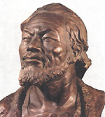
Князь Андрей Боголюбский (1157 – 1174) сын Юрия Долгорукова
«Посажен» отцом на княжение в Вышгороде близ Киева, но в 1155 г. Самоволь обосновался во Владимире, где в 1157 г. стал «самовластцем» Владимиро-Суздальской земли
В 1157 г. вывез из Вышгорода Владимирскую икону Божьей Матери. Развивал идею богоизбранности Владимиро-Суздальского княжества
С 1159 г. Боролся за подчинение Новгорода, воевал с волжскими булгарами. В 1169-1170 гг. временно подчинил своей власти Киев и Новгород
Проводил политику единоличного правления, противоречащего вечевым и боярским русским традициям. В результате был убит заговорщиками в 1174 г.

Slide 30
Всеволод III Большое Гнездо
(1176 – 1212)
Продолжил политику брата Андрея Боголюбского, упрочив свою власть в княжестве и авторитет на Руси
Воевал с Волжской Булгарией и успешно с половцами
Подчинил себе Киев, Чернигов, Рязань, Новгород
При нём установился титул «великий князь»
Организовал строительство во Владимире Дмитровского собора и перестройку Успенского храма
Сын Юрия Долгорукого. Отец 12 детей
Наивысший расцвет Владимиро-Суздальского княжества

Slide 31
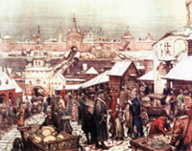
ОСОБЕННОСТИ РАЗВИТИЯ В УДЕЛЬНЫЙ ПЕРИОД
Ведущие отрасли хозяйства – торговля и ремесло
Слабое развитие земледелия из-за отсутствия плодородных земель и плохого климата
Широкое развитие промыслов:
Солеварение, производство железа, рыболовство, охота и др.
Великий Новгород
(Новгородская боярская республика)
Политическая структура
ВЕЧЕ БОЯРСТВО
КНЯЗЬ

Slide 32
Особенности государственного управления Новгородской республикой
Вече
Архиепископ
Князь
Боярский совет (300 золотых поясов)
Функции:
• защита Новгорода от внешних врагов; • сбор дани
Посадник (глава городского управления)
Тысяцкий ( глава городского ополчения)
Старосты частей («концов») города
Старосты улиц

Slide 33
Галицко-Волынское княжество
Территория Юго- Запада Руси, междуречье Днепра и Прута
Особенности развития в удельный период
Борьба за главенство на Руси и завоевание Киева
Политическая структура
ВЕЧЕ КНЯЗЬ БОЯРСТВО
Активная внешняя торговля и рост городов
Старинный центр земледелия, вследствие обилия плодородных земель
Развитие добычи каменной соли и снабжение ею Южной Руси

Slide 34
Первое военное столкновение русских с монголами
(Битва на р. Калке
31 мая 1223 г.)
Половецких И
ханов:
Котяна – хана
западного союза половецких племён;
Юрия Кончаковича – хана кавказских половцев;
Русских князей:
-Мстислава Романовича Киевского;
-Мстислава Святославовича Черниговского;
-Мстислава Мстиславовича Удатного (Удачливого) Галицкого;
-Данилы Романовича Волынского
КОАЛИЦИЯ
Монгольские отряды во главе с Джебе и Субудаем
Победа над русско-половецкими войсками
Отсутствие единства в русском стане и несогласованность во время боевых действий. Поражение объединённого войска

Slide 35
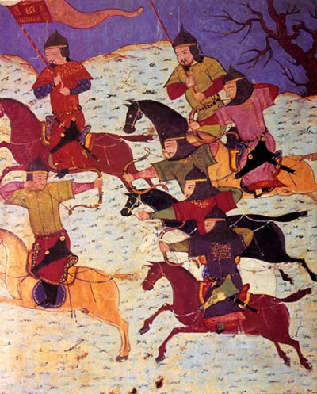
Завоевания монголов.
К 1211г.
1241-1242гг.
К 1217г.
1223г.
1236г.
1237-1240гг.
1220-1222гг.
1219-1221гг.
1206 г. –образование монгольского государства во главе с Чингисханом
Захват земель бурят, якутов, киргизов, уйгур
Покорение Северного Китая
Завоевание Средней Азии
Завоевание Закавказья
Вторжение в половецкие степи (битва на р. Калке)
Захват Волжской Булгарии
Захват русских земель
Вторжение в Восточную Европу (Польшу, Венгрию, Чехию)

Slide 36
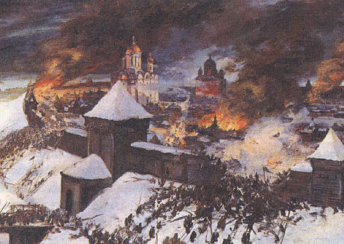
Поход хана Батыя на Русь
1237г.
С 1243г. Образование на юго-восточных границах Руси нового государства Золотой Орды
1238г.
1240г.
6 декабря 1240г.
1241г.
1239г.
4 марта 1238г.
Разорение Рязанского и Пронского княжеств
Вторжение во Владимиро-Суздальское княжество
Сражение на р. Сити. Поражение дружин Владимирского, Ростовского, Ярославского, Угличского и Юрьевского княжеств
Покорение Черниговского и Переяславльского княжеств
Захват Киевского княжества
Разорение Киева
Разрушительный поход через Галицко-Волынскую землю в Восточную Европу и на Балканы

Slide 37
Оценки монголо-татарского ига на Руси
Традиционная
(С. М. Соловьёв, В. О. Ключевский и большинство современных историков): иго – система отношений завоевателей (монголов) и побеждённых (русских)
Политическая (получение русскими князьями от ханов Золотой Орды ярлыков на право княжения)
Данническая (плата Русью дани Золотой Орде продовольствием, ремесленными изделиями, деньгами, челядью)
Евразийская
(Г. В. Вернадский, Л. Н. Гумилёв): отсутствие ига на Руси
Существование союзнических отношений Руси и Орды (Русь платила дань, а Орда обеспечивала безопасность)
Военная (поставка русских воинов в монгольские войска)
Формы зависимости Руси

Slide 38
Борьба Северо-Западной Руси со шведскими и немецкими рыцарями в XIII в.
Цели: Захват новых земель; Распространение католичества
Швеция
Прибалтика
Вторжение флота и высадка в устье р. Невы для захвата городов Старая Ладога и Новгород (1240)
15 июля 1240г. Невская битва: победа русских во главе с Александром Ярославичем (Невским)
Захват рыцарями-крестоносцами Ливонского ордена Псковской земли (1240-1241)
5 апреля 1242 г. Битва на Чудском озере – Ледовое побоище: разгром рыцарей
Предотвращение натиска рыцарей на русские земли

Slide 39
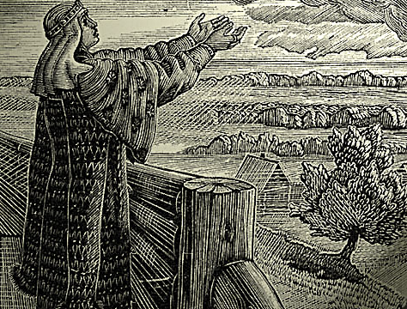
Основные черты развития русской культуры удельного периода
Развитие национальной самобытности русской культуры
Формирование удельных художественных школ
Сохранение культурного единства русских земель

Slide 40
Литература удельной Руси
Летописание
Формирование удельного летописания
Проповеднические и публицистические произведения
Произведения Климента Смолятича и Кирилла Туровского, «Слово» («Моление»), Даниила Заточника
«Слово о полку Игореве»

Slide 41
Школа | Архитектура | Фрески | Каменные рельефы | Иконопись
Новгородская | Храмовые здания, отличающиеся строгостью форм и лаконизмом (Георгиевский собор, церковь Спаса на Нередице, собор Антониева монастыря и др.) | Фрески церкви Спаса на Нередице | --- | «Благовещение Устюжское», «Спас Нерукотворный», «Ангел Златые Власы», написанные в византийской манере
Владимиро-Суздальская | Парадные белокаменные храмы, богато украшенные каменной резьбой (Успенский и Дмитровский соборы во Владимире, храм Покрова на Нерли) | Фрески Дмитровского собора | Украшение фасадов Дмитровского собора и церкви Покрова на Нерли | «Ярославская Оранта», «Дмитрий Солунский» и др.
Вид искусства
Изобразительное искусство

Slide 42
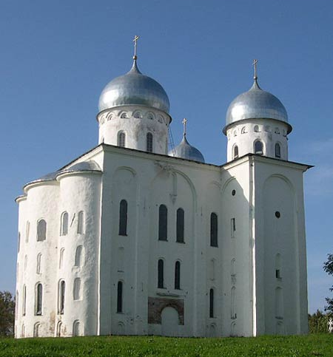
Георгиевский собор Юрьева монастыря в Новгороде. Начат в 1119 г.

Slide 43
Церковь Спаса Преображения на Нередице. 1198 г.

Slide 44
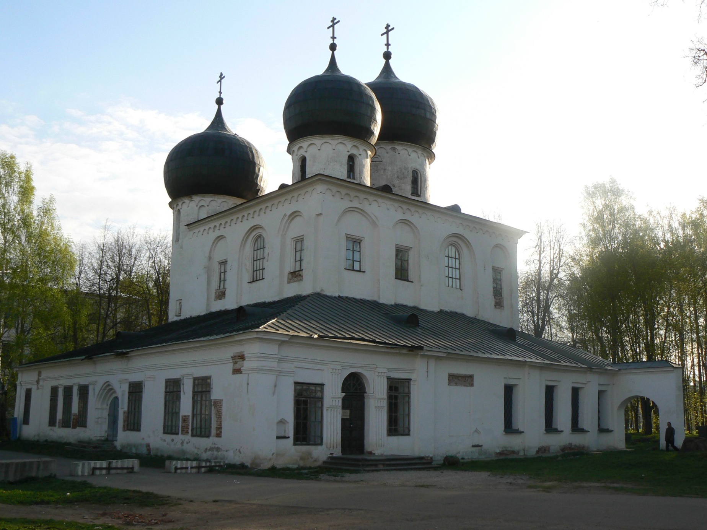
1117 год. Великий Новгород. Антониев монастырь.

Slide 45
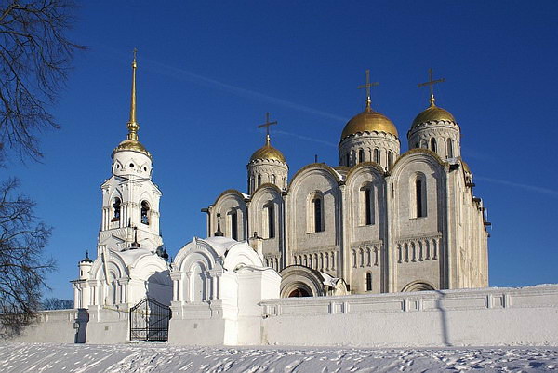
Успенский собор во Владимире. XII век.

Slide 46
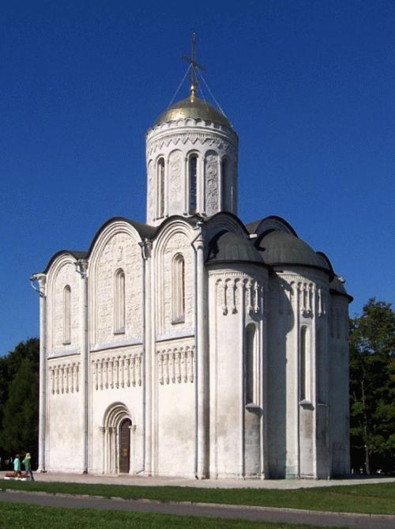
Дмитровский собор во Владимире.
XII век

Slide 47
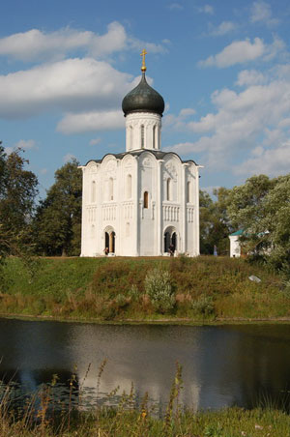
Храм Покрова на Нерли.
XII век.

Slide 48
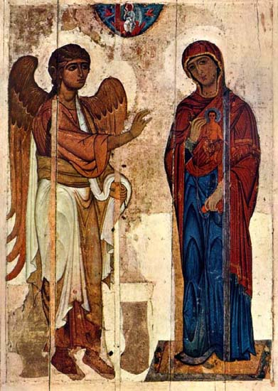
Икона "Устюжское Благовещение". XII в.

Slide 49
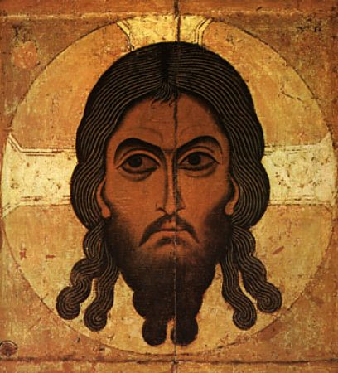
Спас Нерукотворный.XII век.

Slide 50
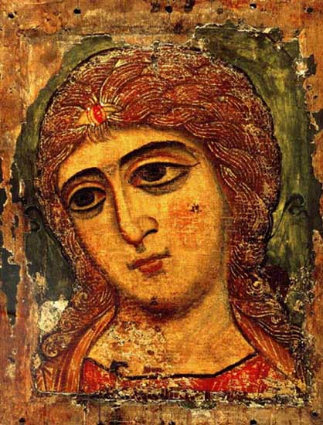
Новгородская икона "Ангел златые власы"

Slide 51
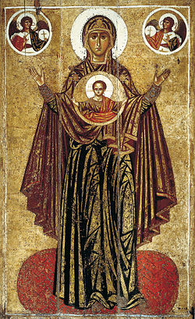
«Ярославская Оранта«. Начало XIII века.

Slide 52
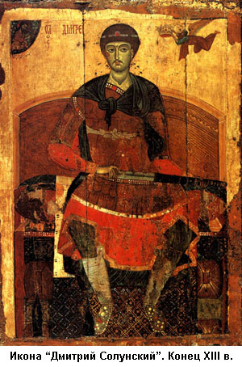
Дмитрий Солунский. Икона. Конец XII - начало XIII века.

